Slide 1
Использование наглядных моделей в работе над словообразованием с детьми с ОНР.
Учитель-логопед
МБДОУ №162
Антишина О.Н.
г. Архангельск

Slide 2
Наглядное моделирование
– это воспроизведение существенных свойств изучаемого объекта, создание его заместителя и работа с ним.

Slide 3
наглядные модели в логопедическом процессе
задачи:
– целенаправленно развивать импрессивную и экспрессивную речь детей;
– актуализировать предметный, качественный и глагольный словарь детей;
– закреплять обобщающие понятия;
– упражнять в навыках словоизменения и согласования различных частей речи в роде, числе, падеже;
– упражнять в навыках словообразования существительных, приставочных глаголов, относительных, притяжательных прилагательных); – упражнять в навыках словообразования существительных, приставочных глаголов, относительных, притяжательных прилагательных);
– упражнять в навыках связной монологической речи.

Slide 4
I. Работа по формированию словообразования три этапа логопедической работы
1.Закрепление наиболее продуктивных словообразовательных моделей.
2.Работа над словообразованием менее продуктивных моделей.
3.Уточнение значения и звучания непродуктивных словообразовательных моделей.

Slide 5
Закрепление наиболее продуктивных словообразовательных моделей.
а. Существительные.
б. Глаголы.
в. Прилагательные.
Образование уменьшительно-ласкательных существительных
суффиксами: -к-; -ик-; чик;
ОЧК, -ЕЧК, -ИЦ, -Ц.
Дифференциация
а) совершенного и несовершенного вида;
б) возвратных и невозвратных глаголов.
Образование притяжательных прилагательных
с суффиксом -ин

Slide 6
Модели (1)

Slide 7
Модель существительного
большой предмет суффикс (ИК,ОК,К,ЧИК) маленький предмет
чик

Slide 8
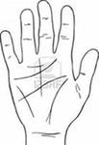
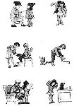
модели Дифференциация глаголов совершенного и несовершенного вида.
мыла — вымыла,
вешает — повесила,
рисует — нарисовал
обувает — обувается,
причесывает-причесывается,

Slide 9
Приставка совершаемое действие действие закончено
совершаемое действие частица СЯ действие повторяется

Slide 10
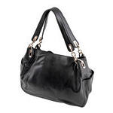
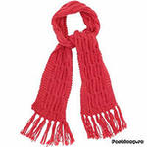
модели
притяжательных прилагательных с суффиксом -ин-. (тетин, дядин)
ин

Slide 11
Модели притяжательные прилагательные с суффиксом -ин -, кошкин, утиный, Дом для кошки - кошкин. Клюв утки - утиный
ин

Slide 12
Работа над словообразованием менее продуктивных моделей
1 Существительные.
2. Глаголы.
3. Прилагательные.
образование: а) уменьшительно-ласкательных существительных с суффиксами -оньк-, -еньк-, ышек-, -ышк-;
б) с суффиксом -ниц-(сахарница),
в) с суффиксами -инк- (пылинка), ин- (виноградина, виноградинка).
Глаголы с приставками в-, вы-, на-, вы-.
Глаголы пространственного значения с приставкой при-.
а) притяжательных прилагательных с суффиксом -и- без чередования (лисий) и с чередованием (волчий,, медвежий и т.д);
б) относительных прилагательных с суффиксами -н-,(летний, ватный,) и чередованием (огуречный, снежный, )

Slide 13
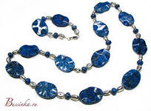
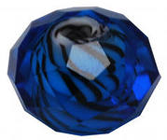
модели (2)
ниц
ин инк

Slide 14
модели прилагательных (2)
-оньк-, -еньк-,
(берёзонька, лисонька, Лизонька, реченька.)
ишк, ышк-, -ушк (солнышко, донышко, братишка, избушка)
-ин-, - инк-(баранина, осетрина, бисеринка, икринка)

Slide 15
Модели глаголов
2 . в-, вы-, на-, вы-
и глаголы пространственного значения с приставкой при-.
3. Глаголы пространственного значения
с приставками с-, у-. под-, от-, за-, пере-, до-.
НИЦ ник

Slide 16
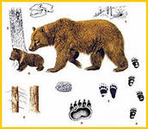
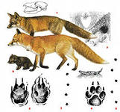
Притяжательные прилагательные с суффиксом -и-

Slide 17
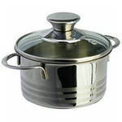
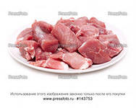
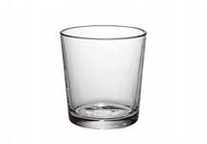
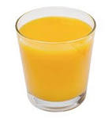
Модели относительных прилагательных

Slide 18
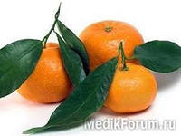
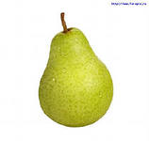
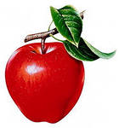
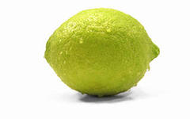
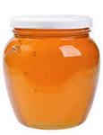
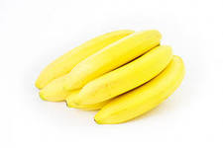
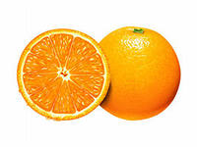
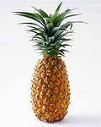
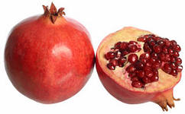
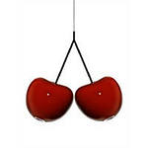
модели

Slide 19
Уточнение значения и звучания непродуктивных словообразовательных моделей.
1 Существительные.
2. Глаголы.
3. Прилагательные.
Образование названий профессий –ист; -тель; -щик; -ач.
пространственного значения с приставками –с; -у; -под; -от; - за; -пере; -до.
а) относительных
с суффиксом -ан,- ян, -енн;
б) качественных с суффиксом -оват, -еньк, --енни

Slide 20
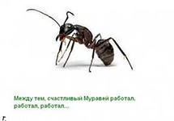
грибник
муравейник
муравейник

Slide 21
Модели существительны(3)
3. Модель, обозначающая деятеля(человека)
ник, тель, ист, ач,
ниц, щик, (лесник,
строитель, пианист, трубач, огородница,
носильщик)
Модель, обозначающая вместилище ник, ниц (чайник, сахарница )

Slide 22
модели глаголов
удаления от чего-либо.
приближения к чему-либо,
От (ото), у (отлетел, уехал…)
По, под (подбежал, )
пересечения пространства или предмета.
пере- (перепрыгнул, перешел…)
Об (обо) объехал, обошел…

Slide 23
3.3. Прилагательные
Образование:
а) относительных прилагательных с суффиксом -ан-, ян-, -енн-;
б) качественных пилагательных с суффиксоми -оват-, -еньк. (беленький хорошенький, розоватый, сладковатый, )

Slide 24
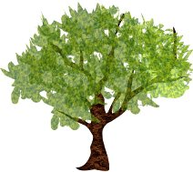
Образование однокоренных слов
водопроводчик
водопровод
водопад
заводь
водный
водолаз
подводная
водичка
водяной
водник
вода

Slide 25
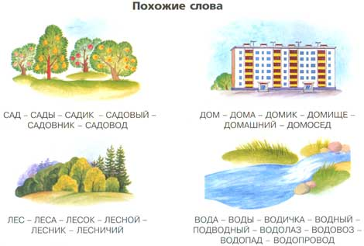
Образование однокоренных слов

Slide 26
Последовательность работы над словообразовательными аффиксами
Сравнение слов с одинаковым словообразующим аффиксом (приставкой, суффиксом) по значению (косичка, лисичка). При этом подбираются слова с одинаково звучащими словообразующими аффиксами одного значения.
Выделение общего значения, вносимого аффиксом.
Выделение в предъявленной группе слов сходного звучания (общей морфемы).

Slide 27
Последовательность работы над словообразовательными аффиксами
Закрепление связи значения и звучания аффикса (например, суффикс -ик- вносит значение уменьшительности, -ниц- – значение вместилища ист- деятеля).
анализ звукового состава выделенной морфемы.
Буквенное обозначение звукового состава
выделенной морфемы (если дети знают буквы).
Самостоятельное образование слов с данным аффиксом.

Slide 28
литература

Slide 29
СПАСИБО
ЗА ВНИМАНИЕ

